Slide 1
Проект в подготовительной группе «Бережливый это Я»
Выполнила: Макарова Е.А.

Slide 2
Перспективный план
Месяц | Тема проекта | Занятия познавательного цикла и продуктивная деятельность | Игры и упражнения | Художественное слово | Работа с родителями | Итог проекта
октябрь | Бережливый - это я | Занятия по рисованию, лепке, аппликации на тему «Порядок в шкафчике», «Опасное рядом»; Занятие по развитию речи «Составление рассказов об «Бережём время», «Бержливости» Вопросы и ответов на тему: «Бережем место и время». «Как можно экономить воду в саду?». «Как можно экономить электричество в саду?» | Д/и «Советы мойдодыра»; Д/и «По цепочке»; Д/и «На прогулку соберись», Д/и «Экономисты» | Чтение Язловская Т.В. «Бережливые сказки | Предложить родителям принять участие в составлении книжки –загадки «Что я сбереч»; Предложить родителям принять участие в составлении фотоальбома «Берегу здоровье с молоду»; Консультация для родителей: «Берегите это», «Порядок –залог ответственности, чистоплотности и бережливости». | Занятие «Путешествие в страну «Бережем свое здоровье».

Slide 3
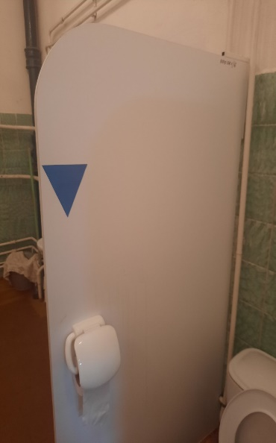
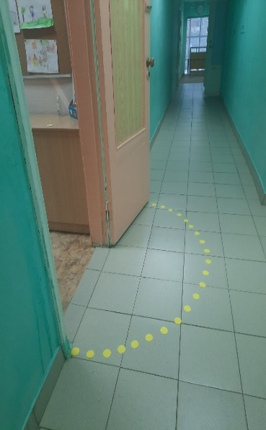
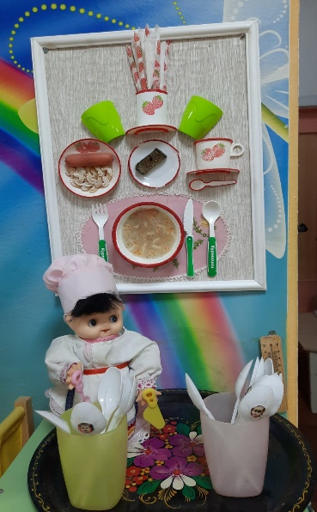
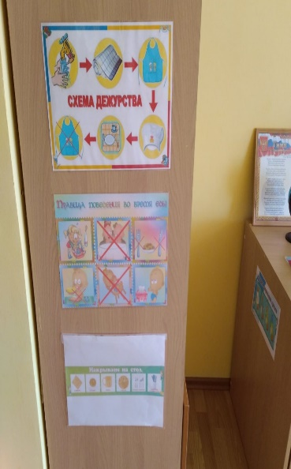
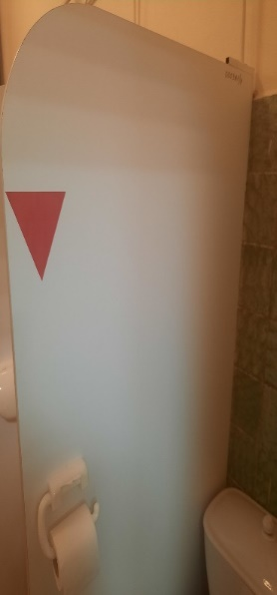
Проект «Бережливый - это я»
Цель. формирование у ребенка осмысленного отношения к здоровому образу жизни через применение бережливых технологий.
Задачи.
Развивать потребности ребенка в знаниях о себе и своем здоровье.
Воспитывать бережное и заботливое отношение к своему здоровью и здоровью окружающих.
Устанавливать тесную взаимосвязь родителей и воспитателей в воспитании здорового образа жизни.
Использовать бережливые технологий в сохранении и стимулирования здоровья.

Slide 4
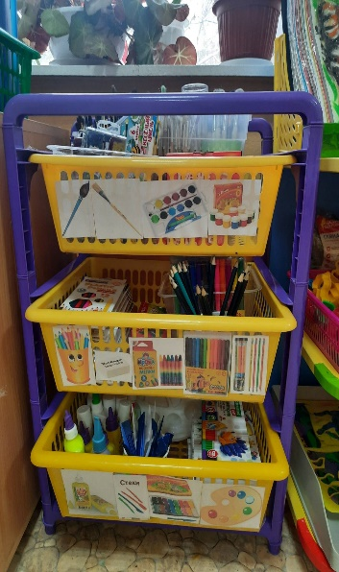
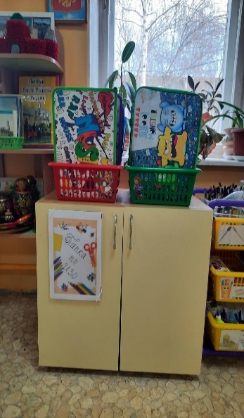
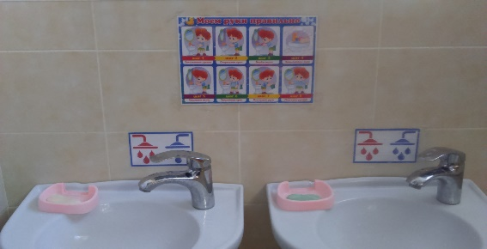
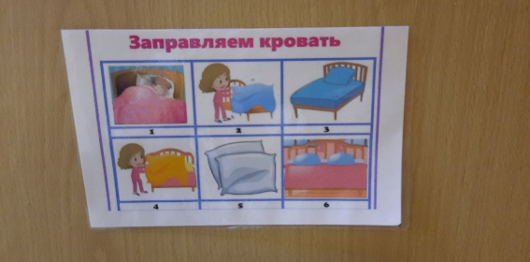
Развивающая предметная среда
Бережливый детский сад

Slide 5
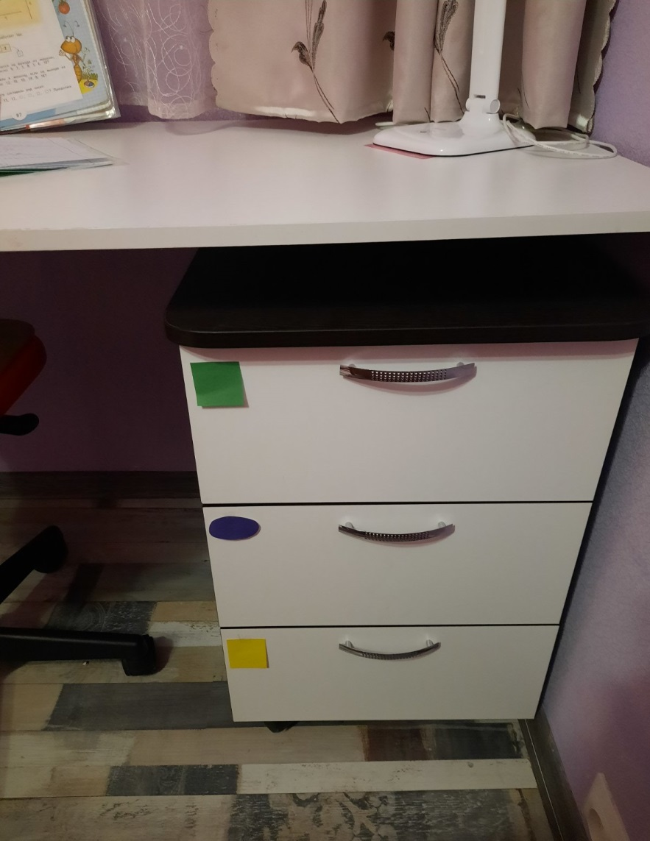
Взаимодействие с родителями
Консультации для родителей:
«Внедрение бережливых технологий в ДОУ», «Бережливый я», «Как воспитать бережливость»
Выставка семейного творчества
«В здоровом теле- здоровый дух»;
Квест – игра для детей и
родителей «Путешествие в страну Бережливости»;
Оформление зарисовок эпизодов сказки, изготовление плакатов, рисунков
«Бережем здоровье с молоду»;
Акция «Мы маленькие Берегоши»;
Анкеты для родителей

Slide 6
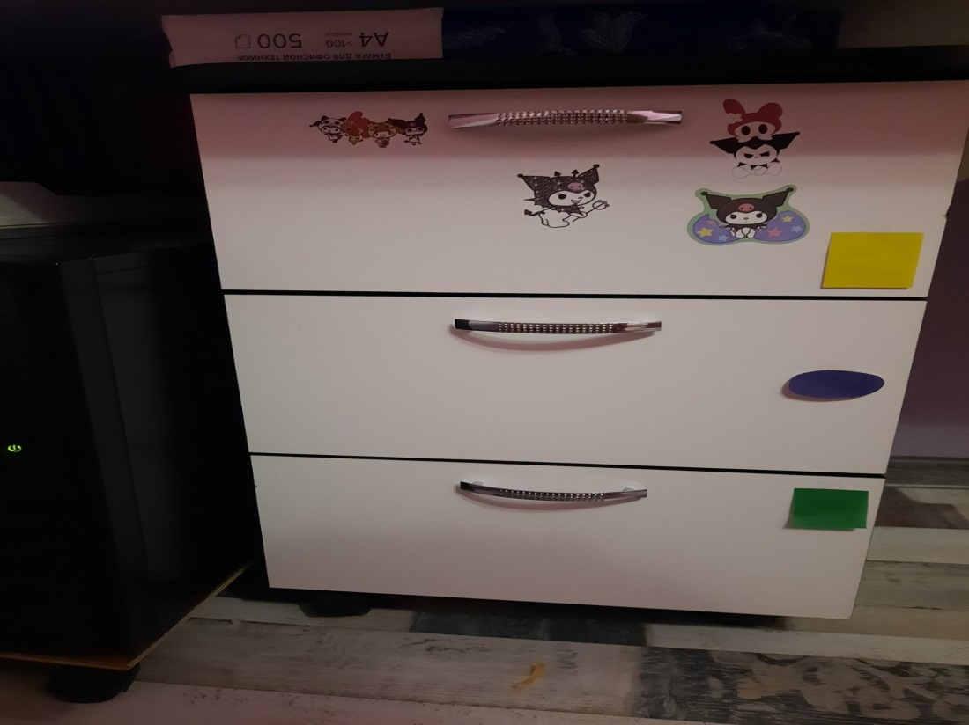
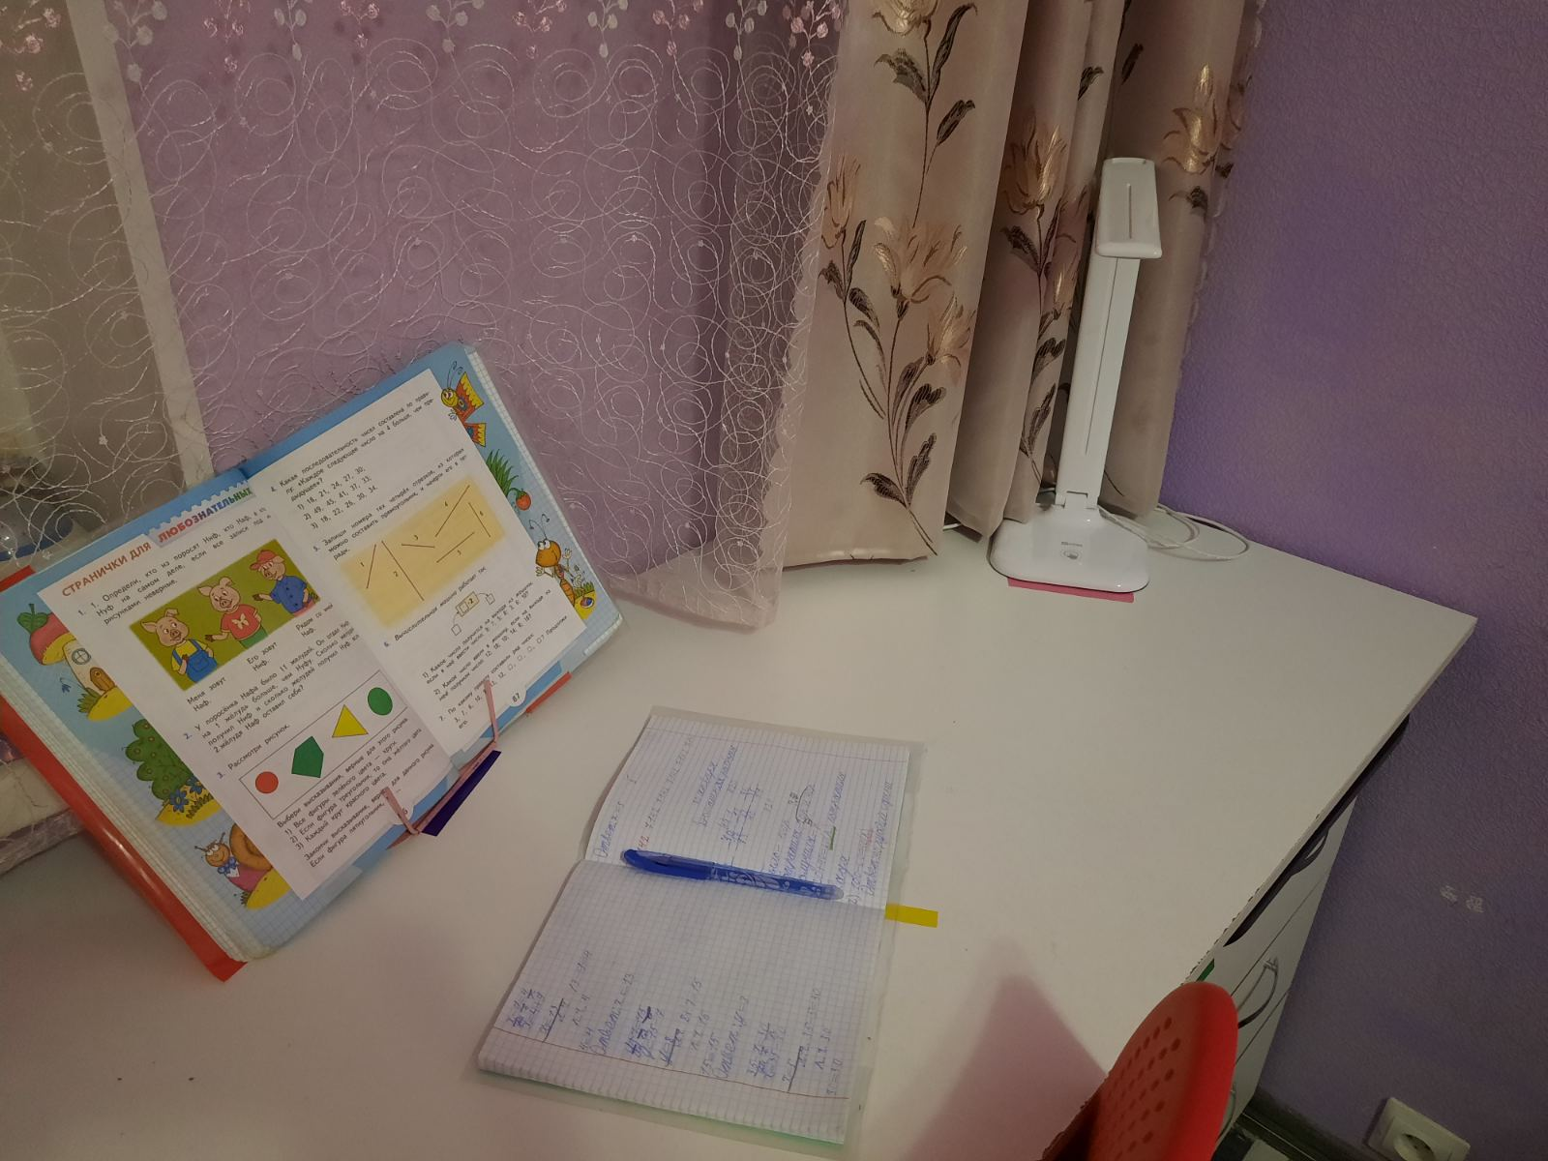

Slide 7
